Slide 1
Ογκολογία
Ανοικτά Ακαδημαϊκά Μαθήματα στο ΤΕΙ Αθήνας
Ενότητα 5: Παθήσεις Πεπτικών Αδένων - Ήπατος Συστήματος
Φραγκίσκη Αναγνωστοπούλου Ανθούλη
Τμήμα Δημόσιας Υγείας και Κοινοτικής Υγείας
Κατεύθυνση Κοινοτικής Υγείας
Το περιεχόμενο του μαθήματος διατίθεται με άδεια Creative Commons εκτός και αν αναφέρεται διαφορετικά | Το έργο υλοποιείται στο πλαίσιο του Επιχειρησιακού Προγράμματος «Εκπαίδευση και Δια Βίου Μάθηση» και συγχρηματοδοτείται από την Ευρωπαϊκή Ένωση (Ευρωπαϊκό Κοινωνικό Ταμείο) και από εθνικούς πόρους.

Slide 2
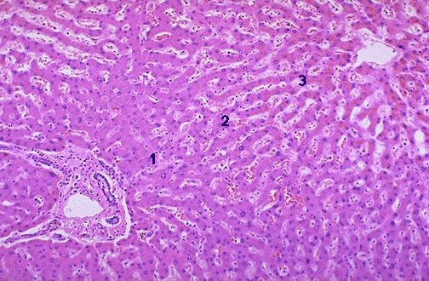
Λοβία – Πυλαία τρίαδα
Ιστολογικά το ήπαρ χωρίζεται σε λόβια. Το κέντρο κάθε λοβίου είναι η κεντρική φλέβα.
Στην περιφέρεια κάθε λοβίου υπάρχει η πυλαία τριάδα.
Από απόψεως λειτουργίας, το ήπαρ χωρίζεται σε τρεις ζώνες, ανάλογα με την παροχή οξυγόνου.
© 1994-2015 WebPath educational resource by Edward C. Klatt MD, Savannah, Georgia, USA. All rights reserved worldwide
Η ζώνη 1 περικλείει τους πυλαίους αγωγούς, οι οποίοι δέχονται το οξυγονωμένο αίμα από τις ηπατικές αρτηρίες. Η ζώνη 3 περιβάλλει τις κεντρικές φλέβες, όπου η οξυγόνωση είναι πτωχή (φλεβικό αίμα). Η ζώνη 2 βρίσκεται μεταξύ των δύο ζωνών.

Slide 3
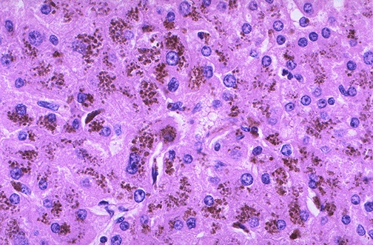
Αιμοχρωμάτωση ήπατος
Ιστολογική εικόνα αιμοχρωμάτωσης ήπατος. Τα ηπατοκύτταρα και τα κύτταρα του Kupffer (μακροφάγα), είναι γεμάτα από καφέ κοκκία, αντιστοιχούντα σε εναποθέσεις αιμοσιδηρίνης, οι οποίες αθροίζονται στο ήπαρ εξαιτίας υπερβολικής πρόσληψης σιδήρου. Ο όρος αιμοσιδήρωση ("hemosiderosis"), δηλώνει την καλοήθη συσσώρευση του σιδήρου.
Αντίθετα, ο όρος αιμοχρωμάτωση ("hemochromatosis"), δηλώνει την δυσλειτουργία του ήπατος από την υπερβολική συσσώρευση του σιδήρου.
© 1994-2015 WebPath educational resource by Edward C. Klatt MD, Savannah, Georgia, USA. All rights reserved worldwide
Η συσσώρευση του σιδήρου μπορεί να οδηγήσει σε μικροοζώδη κίρρωση του ήπατος, τη λεγόμενη χρωστική κίρρωση ("pigment" cirrhosis).

Slide 4
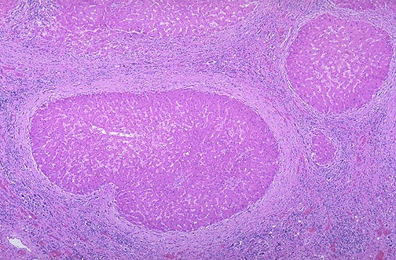
Ηπατικής κίρρωση
Μικροσκοπική εικόνα ηπατικής κίρρωσης. Παρουσία αναγεννητικών όζων από ηπατοκύτταρα περιβαλλομένων από ινώδη συνδετικό ιστό, ο οποίος ενώνεται μεταξύ των πυλαίων αγωγών. Μέσα στον κολλαγόνο ιστό είναι διασκορπισμένα λεμφοκύτταρα και πολυάριθμοι χοληφόροι πόροι.
© 1994-2015 WebPath educational resource by Edward C. Klatt MD, Savannah, Georgia, USA. All rights reserved worldwide

Slide 5
Μικροοζώδης κίρρωση
Μακροσκοπική εικόνα μικροοζώδους κίρρωσης. Το ήπαρ έχει ελαφρώς κιτρινωπή χροιά υποδηλούσα την επικείμενη λιπώδη μετατροπή ως αποτέλεσμα του χρόνιου αλκοολισμού.
© 1994-2015 WebPath educational resource by Edward C. Klatt MD, Savannah, Georgia, USA. All rights reserved worldwide

Slide 6
Καταστροφή του ηπατικού ιστού
Εξελισσόμενη καταστροφή του ηπατικού ιστού συνοδευόμενη από κυτταρική νέκρωση και ακολουθούμενη από ίνωση και αναγέννηση των ηπατικών κυττάρων, έχει ως αποτέλεσμα τη δημιουργία ηπατικής κίρρωσης.
Η κίρρωση οδηγεί σε οζώδες και σκληρής σύστασης ήπαρ. Τα οζίδια της εικόνας είναι πάνω από 3 mm και αποτελούν χαρακτηριστική μακροσκοπική εικόνα της "μακροοζώδους κίρρωσης".
© 1994-2015 WebPath educational resource by Edward C. Klatt MD, Savannah, Georgia, USA. All rights reserved worldwide

Slide 7
Καλόηθες ηπατικό αδένωμα
Διατομή ήπατος εμφανίζουσα περίγραπτο καλόηθες ηπατικό αδένωμα στο πάνω τμήμα του αριστερού λοβού. Το υπόλοιπο ηπατικό παρέγχυμα εμφανίζει κιτρινόφαιο χροιά εξαιτίας της λιπώδους μετατροπής προκαλούμενης από τον χρόνιο αλκοολισμό.
© 1994-2015 WebPath educational resource by Edward C. Klatt MD, Savannah, Georgia, USA. All rights reserved worldwide

Slide 8
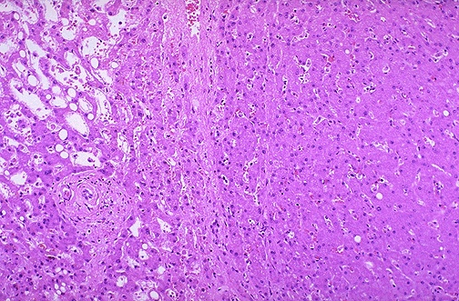
Ηπατικό αδένωμα
Ιστολογική εικόνα ηπατικού αδενώματος. Παρουσία φυσιολογικού ηπατικού ιστού με πυλαίο πόρο αριστερά. Το ηπατικό αδένωμα είναι δεξιά και αποτελείται από κύτταρα τα οποία προσομοιάζουν με τα φυσιολογικά ηπατοκύτταρα, αλλά ο νεοπλασματικός ηπατικός ιστός αποδιοργανώνει τις ηπατικές δοκίδες και δεν περιέχει την φυσιολογική λοβιώδη αρχιτεκτονική του οργάνου.
© 1994-2015 WebPath educational resource by Edward C. Klatt MD, Savannah, Georgia, USA. All rights reserved worldwide

Slide 9
Ηπατοκυτταρικός καρκίνος
Μακροσκοπική εικόνα ηπατοκυτταρικού καρκίνου. Ο καρκίνος αναπτύχθηκε σε έδαφος ηπατικής κίρρωσης. Διεθνώς, η ιογενής ηπατίτις αποτελεί τη συχνότερη αιτία δημιουργίας του, στις Η.Π.Α. όμως, τη συχνότερη αιτία αποτελεί ο χρόνιος αλκοολισμός. Το νεόπλασμα είναι μεγάλο και ογκώδες και έχει πρασινωπή απόχρωση λόγω της περιεχόμενης χολής. Δεξιά του όγκου παρατηρούνται μικρότεροι δορυφόροι όζοι.
© 1994-2015 WebPath educational resource by Edward C. Klatt MD, Savannah, Georgia, USA. All rights reserved worldwide

Slide 10
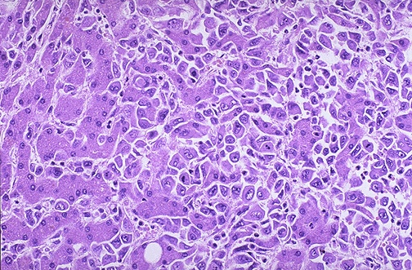
Γαστρίτις
Η γαστρίτις συνήθως συνοδεύεται με μόλυνση από το ελικοβακτηρίδιο του πυλωρού.
Το ελικοβακτηρίδιο του πυλωρού είναι ένα μικρό καμπυλωτό προς σπειροειδές σε σχήμα ράβδου βακτήριο εντοπιζόμενο στη βλέννα του καλυπτήριου επιθηλίου των περισσοτέρων πασχόντων από οξεία γαστρίτιδα.
Ζ
© 1994-2015 WebPath educational resource by Edward C. Klatt MD, Savannah, Georgia, USA. All rights reserved worldwide
Τα σε σχήμα ράβδου ελικοβακτηρίδια χρωματίζονται μπλέ με το κυανούν του μεθυλενίου (methylene blue stain).

Slide 11
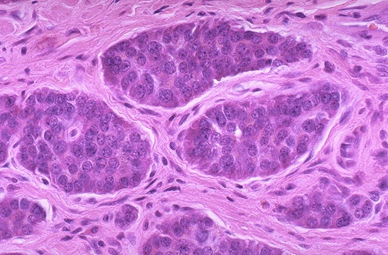
Καρκινοειδές ήπατος
Καρκινοειδές ήπατος (Αταξινόμητα νεοπλάσματα). Σε μεγάλη μεγέθυνση, οι νησίδες του καρκινοειδούς παρουσιάζουν τυπική εικόνα ενδοκρινικού όγκου αποτελούμενου από μικρά στρογγυλά κύτταρα με στρογγυλό πυρήνα και ροδίζον προς ανοικτό γαλάζιο κυτταρόπλασμα.
Σπάνια, κακοήθης καρκινοειδής όγκος δύναται να εμφανισθεί ως μία μεγάλη εξωφυτική μάζα.
Mεταστατικό καρκινοειδές στο ήπαρ σπάνια εμφανίζεται στο σύνδρομο του καρκινοειδούς.
© 1994-2015 WebPath educational resource by Edward C. Klatt MD, Savannah, Georgia, USA. All rights reserved worldwide

Slide 12
Τέλος Ενότητας

Slide 13
Σημειώματα

Slide 14
Σημείωμα Αναφοράς
Copyright Τεχνολογικό Εκπαιδευτικό Ίδρυμα Αθήνας, Φραγκίσκη Αναγνωστοπούλου Ανθούλη 2014. Φραγκίσκη Αναγνωστοπούλου Ανθούλη. «Ογκολογία. Ενότητα 5: Παθήσεις Πεπτικών Αδένων - Ήπατος Συστήματος». Έκδοση: 1.0. Αθήνα 2014. Διαθέσιμο από τη δικτυακή διεύθυνση: ocp.teiath.gr.

Slide 15
Σημείωμα Αδειοδότησης
Το παρόν υλικό διατίθεται με τους όρους της άδειας χρήσης Creative Commons Αναφορά, Μη Εμπορική Χρήση Παρόμοια Διανομή 4.0 [1] ή μεταγενέστερη, Διεθνής Έκδοση. Εξαιρούνται τα αυτοτελή έργα τρίτων π.χ. φωτογραφίες, διαγράμματα κ.λ.π., τα οποία εμπεριέχονται σε αυτό. Οι όροι χρήσης των έργων τρίτων επεξηγούνται στη διαφάνεια «Επεξήγηση όρων χρήσης έργων τρίτων».
Τα έργα για τα οποία έχει ζητηθεί άδεια αναφέρονται στο «Σημείωμα Χρήσης Έργων Τρίτων».
[1] http://creativecommons.org/licenses/by-nc-sa/4.0/
Ως Μη Εμπορική ορίζεται η χρήση:
που δεν περιλαμβάνει άμεσο ή έμμεσο οικονομικό όφελος από την χρήση του έργου, για το διανομέα του έργου και αδειοδόχο
που δεν περιλαμβάνει οικονομική συναλλαγή ως προϋπόθεση για τη χρήση ή πρόσβαση στο έργο
που δεν προσπορίζει στο διανομέα του έργου και αδειοδόχο έμμεσο οικονομικό όφελος (π.χ. διαφημίσεις) από την προβολή του έργου σε διαδικτυακό τόπο
Ο δικαιούχος μπορεί να παρέχει στον αδειοδόχο ξεχωριστή άδεια να χρησιμοποιεί το έργο για εμπορική χρήση, εφόσον αυτό του ζητηθεί.

Slide 16
Επεξήγηση όρων χρήσης έργων τρίτων
©
Δεν επιτρέπεται η επαναχρησιμοποίηση του έργου, παρά μόνο εάν ζητηθεί εκ νέου άδεια από το δημιουργό.
διαθέσιμο με άδεια CC-BY
Επιτρέπεται η επαναχρησιμοποίηση του έργου και η δημιουργία παραγώγων αυτού με απλή αναφορά του δημιουργού.
διαθέσιμο με άδεια CC-BY-SA
Επιτρέπεται η επαναχρησιμοποίηση του έργου με αναφορά του δημιουργού, και διάθεση του έργου ή του παράγωγου αυτού με την ίδια άδεια.
διαθέσιμο με άδεια CC-BY-ND
Επιτρέπεται η επαναχρησιμοποίηση του έργου με αναφορά του δημιουργού.
Δεν επιτρέπεται η δημιουργία παραγώγων του έργου.
διαθέσιμο με άδεια CC-BY-NC
Επιτρέπεται η επαναχρησιμοποίηση του έργου με αναφορά του δημιουργού.
Δεν επιτρέπεται η εμπορική χρήση του έργου.
διαθέσιμο με άδεια CC-BY-NC-SA
Επιτρέπεται η επαναχρησιμοποίηση του έργου με αναφορά του δημιουργού.
και διάθεση του έργου ή του παράγωγου αυτού με την ίδια άδεια
Δεν επιτρέπεται η εμπορική χρήση του έργου.
διαθέσιμο με άδεια CC-BY-NC-ND
Επιτρέπεται η επαναχρησιμοποίηση του έργου με αναφορά του δημιουργού.
Δεν επιτρέπεται η εμπορική χρήση του έργου και η δημιουργία παραγώγων του.
διαθέσιμο με άδεια
CC0 Public Domain
Επιτρέπεται η επαναχρησιμοποίηση του έργου, η δημιουργία παραγώγων αυτού και η εμπορική του χρήση, χωρίς αναφορά του δημιουργού.
διαθέσιμο ως κοινό κτήμα
Επιτρέπεται η επαναχρησιμοποίηση του έργου, η δημιουργία παραγώγων αυτού και η εμπορική του χρήση, χωρίς αναφορά του δημιουργού.
χωρίς σήμανση
Συνήθως δεν επιτρέπεται η επαναχρησιμοποίηση του έργου.

Slide 17
Διατήρηση Σημειωμάτων
Οποιαδήποτε αναπαραγωγή ή διασκευή του υλικού θα πρέπει να συμπεριλαμβάνει:
το Σημείωμα Αναφοράς
το Σημείωμα Αδειοδότησης
τη δήλωση Διατήρησης Σημειωμάτων
το Σημείωμα Χρήσης Έργων Τρίτων (εφόσον υπάρχει)
μαζί με τους συνοδευόμενους υπερσυνδέσμους.

Slide 18
Σημείωμα Χρήσης Έργων Τρίτων
Το Έργο αυτό κάνει χρήση περιεχομένου από τα ακόλουθα έργα:
WebPath educational resource by Edward C. Klatt MD, Savannah, Georgia, USA. 1994-2015. All rights reserved worldwide

Slide 19
Χρηματοδότηση
Το παρόν εκπαιδευτικό υλικό έχει αναπτυχθεί στo πλαίσιo του εκπαιδευτικού έργου του διδάσκοντα.
Το έργο «Ανοικτά Ακαδημαϊκά Μαθήματα στο ΤΕΙ Αθήνας» έχει χρηματοδοτήσει μόνο την αναδιαμόρφωση του εκπαιδευτικού υλικού.
Το έργο υλοποιείται στο πλαίσιο του Επιχειρησιακού Προγράμματος «Εκπαίδευση και Δια Βίου Μάθηση» και συγχρηματοδοτείται από την Ευρωπαϊκή Ένωση (Ευρωπαϊκό Κοινωνικό Ταμείο) και από εθνικούς πόρους.

